Slide 1
Daniela Delledonne
Amministratore Delegato BD Italia & Grecia
14 giugno 2017
Sala “Foscolo” - Centro Congressi Roma Eventi
Piazza della Pilotta 4, Roma
Superbugs e strumenti di intervento nell’era post-antibiotica:
servono soluzioni per la Salute.

Slide 2
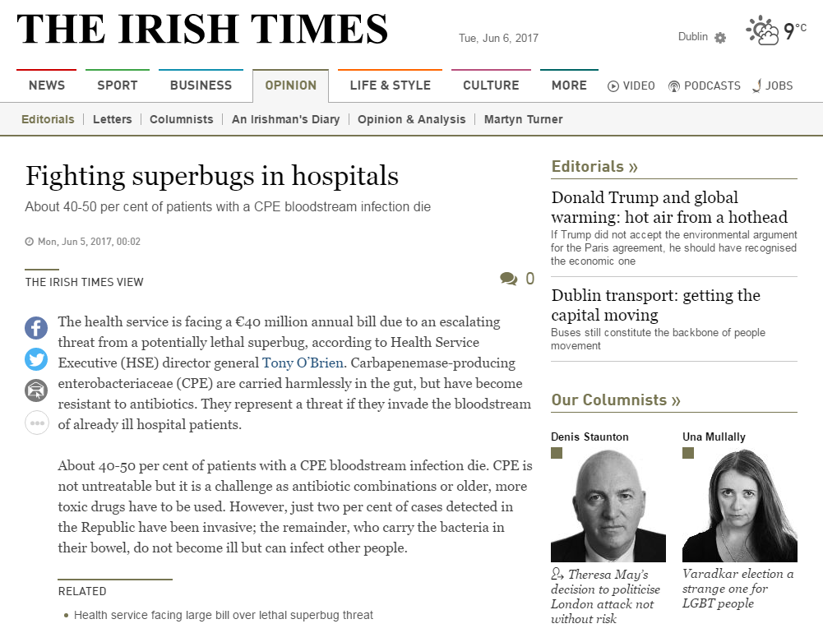

Slide 3

Le infezioni ospedaliere sono la complicanza più frequente e grave dell’assistenza sanitaria.
Si definiscono così infatti le infezioni insorte durante il ricovero in ospedale, o dopo le dimissioni del paziente, che al momento dell’ingresso non erano manifeste clinicamente, né erano in incubazione.
Fonte: Centro Nazionale per la Prevenzione delle Malattie e la Promozione della Salute, Istituto Superiore di Sanità.

Slide 4


Infezioni Correlate all’Assistenza (ICA)
Per quanto riguarda la diffusione dei ceppi batterici Gram-positivi e i Gram-negativi con maggiore resistenza agli antibiotici l’ECDC stima che in Europa si contano:
4
̴37.000
Milioni
Infezioni / Anno
Decessi / Anno
>€ 100
̴5-7.000
Milioni
Stima del Costo delle Infezioni, Italia
Decessi / Anno, Italia
Fonte: ECDC Report, 2016 - Il Sole 24 Ore, Salute24, 2015.

Slide 5


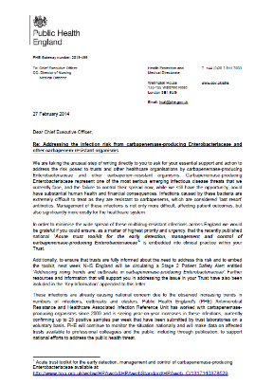
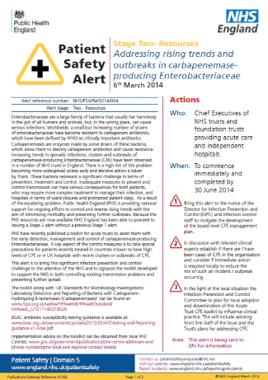


La “reazione” alle CPE in UK e Stati Uniti…

Slide 6
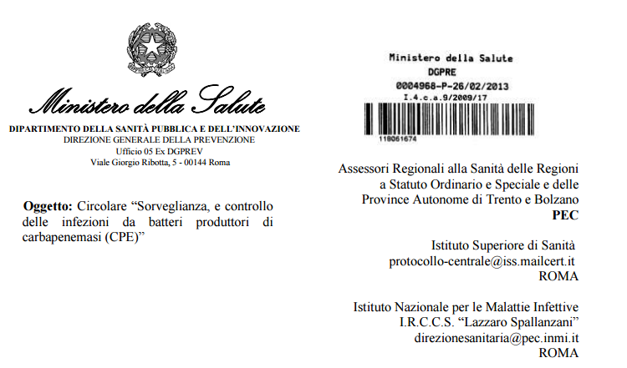

...E l’Italia a che punto si trova?
In Italia, dal 2013, il Ministero della Salute richiede Sistemi di Sorveglianza a livello regionale (come quello implementato in Emilia Romagna, ad esempio) purtroppo, però, con «alterne fortune» ed estrema disomogeneità regionale di realizzo.

Slide 7

Aggiungendo un problema ad un problema, si genera un’emergenza...
Una importante conseguenza della diffusione delle infezioni e di un loro trattamento non adeguato, è come noto l’antibiotico resistenza (AMR), problema mondiale che coinvolge tutti, dagli operatori sanitari ai pazienti.
L’utilizzo scorretto, inadeguato e fuori misura degli antibiotici rappresenta una delle criticità di salute pubblica più attuale ed emergente.

Slide 8

Quale contributo o impulso può dare l’impresa?
Fondata nel 1897 e con sede a Franklin Lakes, New Jersey (USA), BD impiega circa 45.000 collaboratori in oltre 190 nazioni in tutto il mondo.
BD opera focalizzandosi quindi su due grandi segmenti: BD Medical e BD Life Sciences.
Becton Dickinson (BD) è un’azienda leader nell’industria delle Tecnologie Medicali (MedTech) avendo nel suo portafoglio soluzioni innovative nel settore dei dispositivi medici e della diagnostica avanzata.
BD è orientata allo studio e allo sviluppo di tecniche per migliorare la somministrazione dei farmaci, la qualità e la rapidità diagnostica delle principali malattie infettive e tumorali.

Slide 9

Saper fornire Soluzioni per la Salute
Soddisfare le esigenze di tanti interlocutori, in continua evoluzione
  BD, impegnata da sempre nel migliorare l’accesso ai servizi di assistenza e nella riduzione dei costi sanitari, condivide con i clinici e gli amministratori sanitari diversi obiettivi: gestione delle risorse e del tempo, riduzione degli sprechi, ottimizzazione dei processi.
  BD lavora in partnership con gli interlocutori istituzionali, comprendendo
  i loro problemi, e proponendo soluzioni mirate nei confronti dei loro obiettivi.
  L’approccio BD è sempre centrato sul Paziente, sul valore della terapia e dell’assistenza sanitaria in generale.

Slide 10
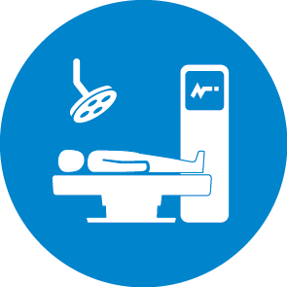



Saper fornire Soluzioni per la Salute
Soddisfare le esigenze di tanti interlocutori, in continua evoluzione
I nostri obiettivi sono ambiziosi ma raggiungibili:
• Prevenire le Infezioni nel Sito Chiurgico in modo efficace e certo (IP - Infections Prevention)
• Contrastare l’Antibiotico Resistenza accrescendo l’uso consapevole e corretto dell’antibioticoterapia dopo un’accurata e rapida diagnosi (AMR - AntiMicrobial Resistance & Lab Automation)
• Favorire la sorveglianza ed i sistemi tecnologici più all’avanguardia per il monitoraggio e la raccolta dati delle infezioni nosocomiali più importanti (HAIs - Healthcare Acquired Infections and Big Data).

Slide 11


Saper fornire Soluzioni per la Salute
Soddisfare le esigenze di tanti interlocutori, in continua evoluzione
Le soluzioni BD sono in grado di supportare l’adozione tempestiva di misure virtuose e soluzioni tecnologiche per la prevenzione e il controllo delle infezioni nosocomiali e dell’antibiotico resistenza. Mettiamo a disposizione:
  Test rapidi per la verifica delle infezioni in caso di sospetto di infezione/sepsi
  Antibiogrammi per l’identificazione per la sensibilità/resistenza agli specifici antibiotici
  Strumenti di prelievo e farmaci per la disinfezione che consentono procedure appropriate dal semplice prelievo alle situazioni più critiche come ad es. in sala operatoria
  Database strutturati e tecnologicamente all’avanguardia (Epicenter)

Slide 12

Conclusioni
L’antibioticoresistenza è una emergenza nazionale ma si può combattere efficacemente solo se si uniscono le forze;
Oggi esistono strumenti innovativi che le aziende mettono a disposizione e che consentono una diagnosi tempestiva, appropriata ed a costi sostenibili;
Se, sistematicamente, il paziente fosse monitorato e sottoposto a programmi di screening in modo adeguato al momento della sua entrata nella struttura sanitaria, molte infezioni potrebbero essere evitate;
L’accuratezza dei test diagnostici di biologia molecolare consentono oggi un risparmio in termini di tempo e risorse che mai ci saremmo immaginati qualche decennio fa, tutto ciò consentirebbe una immediata presa in carico del paziente.

Slide 13
Grazie per la Vostra cortese Attenzione.
Sala “Foscolo” - Centro Congressi Roma Eventi
Piazza della Pilotta 4, Roma
Superbugs e strumenti di intervento nell’era post-antibiotica:
servono soluzioni per la Salute.

